Slide 1
Das Leben in der Groβstadt
Orientierung in der Stadt

Slide 2
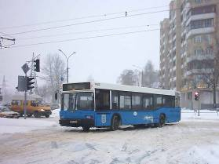
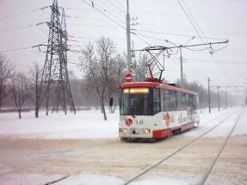
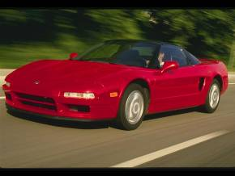
Mundgymnastik
Kling, klang – Gloribus,
Wir fahren mit dem Autobus.
Kling, klang – Glorian,
Wir fahren mit der Strassenbahn.
Kling, klang – Glorito,
Wir fahren mit dem Auto.

Slide 3
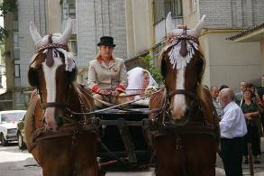
Die Verkehrsmittel
d
das Auto
die Kutsche

Slide 4
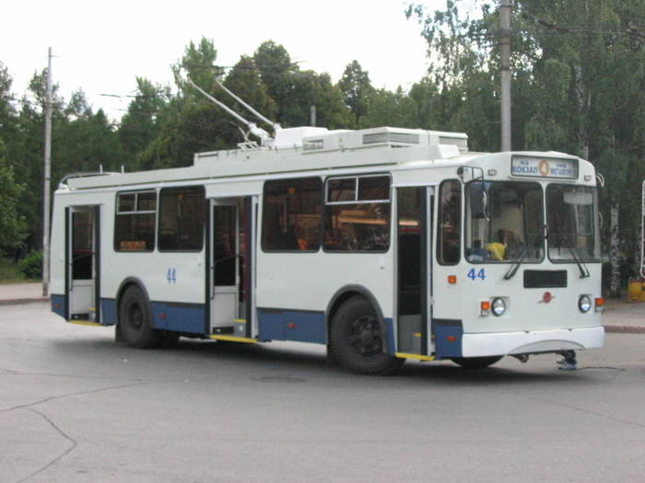
Die Verkehrsmittel
der Obus
der Bus

Slide 5
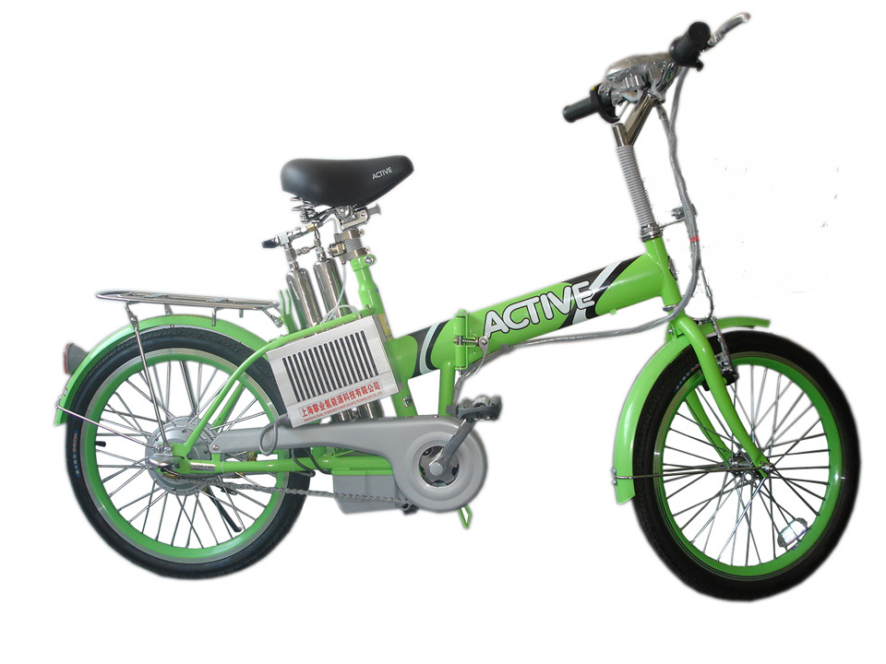
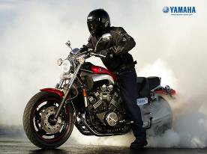
Die Verkehrsmittel
das Fahrrad
das Motorrad

Slide 6
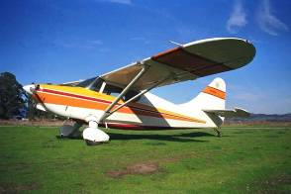
Die Verkehrsmittel
das Flugzeug

Slide 7
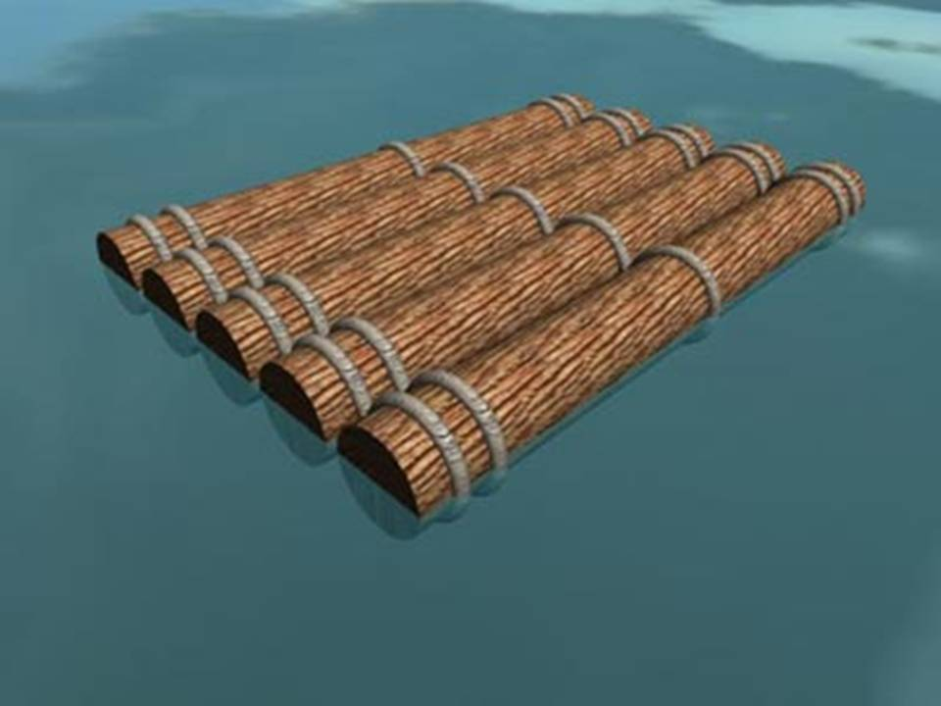
Die Verkehrsmittel
Das Floβ
der Luftballon

Slide 8
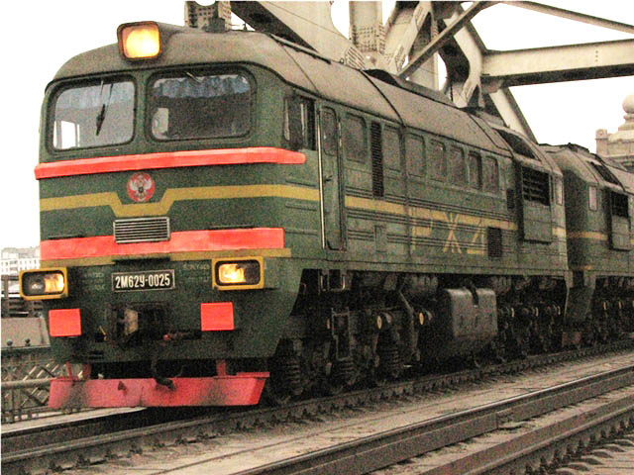
Die Verkehrsmittel
die Straßenbahn
der Zug
die Eisenbahn

Slide 9
Beantwortet die Fragen!
Welche Verkehrsmittel gibt es in einer Stadt?
Fährst du mit dem Auto gern?
Fährst du in die Schule mit dem Bus oder gehst zu Fuβ?
Was ist dein Lieblingsverkehrsmittel?

Slide 10
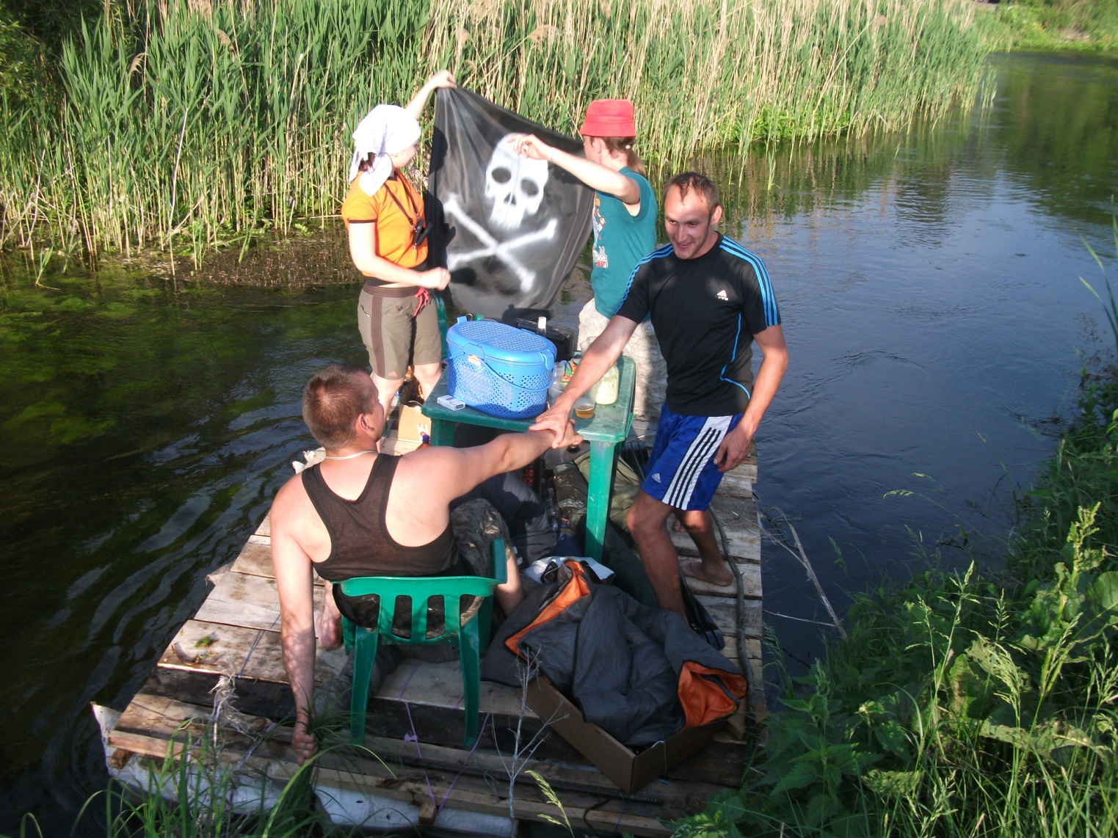
Mein Lieblingsverkehrsmittel

Slide 11
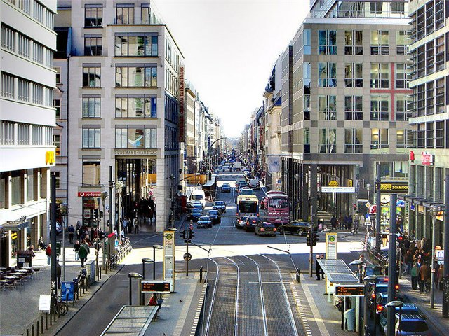
Womit fahren die Menschen?
die
der
der
dem
fahren mit + Dativ
das
dem
fliegen mit + Dativ
reisen mit + Dativ

Slide 12
Welche Buchstaben fehlen?
der Verk- - r
die Verkehrsa- pel
wa- - en auf (Akk)
die Halte - - elle
der Stra -- en - ber - eg
die Kr- - zung
das Li- - t
die E- - e

Slide 13
Wie ist es richtig? halten
An der Haltestelle … Busse, Obusse.
Alle Verkehrsmittel … an der Verkehrsampel.
… der Bus an der Haltestelle?
Die Strassenbahn … an jeder Haltestelle.
Wo … der Bus Linie A?
Bei welchem Licht … die Autos?

Slide 14
Welche Buchstaben fehlen?
der Verkehr
die Verkehrsampel
warten auf (Akk)
die Haltestelle
der Strassenüberweg
die Kreuzung
das Licht
die Ecke

Slide 15
Wie ist es richtig? halten
An der Haltestelle halten Busse, Obusse.
Alle Verkehrsmittel hält an der Verkehrsampel.
Hält der Bus an der Haltestelle?
Die Strassenbahn hält an jeder Haltestelle.
Wo hält der Bus Linie A?
Bei welchem Licht halten die Autos?

Slide 16
Wie fragt man nach dem Weg?
Entschuldigung, wie komme ich ……?
Entschuldigen Sie bitte, wo ist hier……?
Können Sie mir bitte sagen, wo befindet sich ……?
Sag mal, bitte, gibt es hier …?

Slide 17
So kann man antworten:
Gehen Sie /geradeaus, nach links, nach rechts, über die Straße, um die Ecke, …/
Fahren Sie /mit dem Bus, mit der U-Bahn, mit der Straßenbahn, …/
Sie können zu Fuß gehen. Es ist …
… befindet sich … .
Überqueren Sie die Straße und …
Warten Sie auf … Linie A / B.

Slide 18
Wie fragt man nach dem Weg?
So kann man antworten:
Entschuldigung, wie komme ich ……?
Entschuldigen Sie bitte, wo ist hier……?
Können Sie mir bitte sagen, wo befindet sich ……?
Sag mal, bitte, gibt es hier …?
Gehen Sie /geradeaus, nach links, nach rechts, über die Straße, um die Ecke, …/
Fahren Sie /mit dem Bus, mit der U-Bahn, mit der Straßenbahn, …/
Sie können zu Fuß gehen. Es ist …
… befindet sich … .
Überqueren Sie die Straße und …
Warten Sie auf … Linie A / B.

Slide 19
Augengymnastik

Slide 20
Macht die Augen für 3 Sekunden zu!
Wiederholt 3 mal!

Slide 21
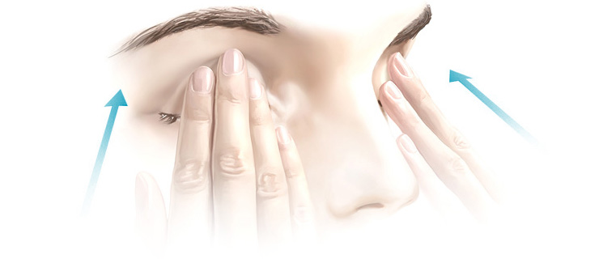
Drückt die Augenliden 3 Sekunden auf!
Wiederholt 3 mal!

Slide 22
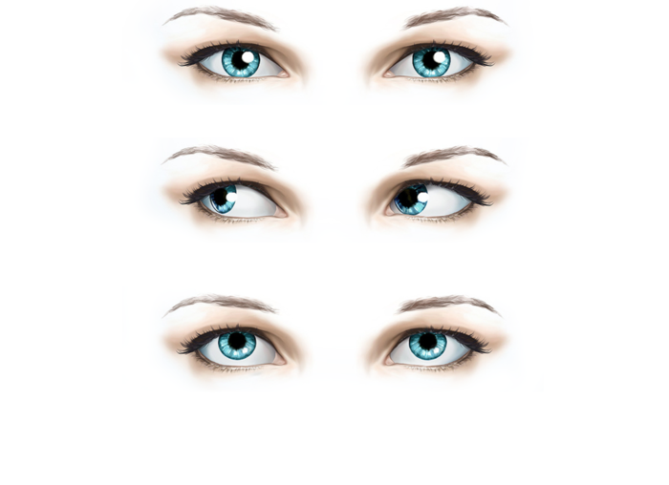
Seht nach oben, nach rechts, nach links, nach unten!
Wiederholt 3 mal!

Slide 23
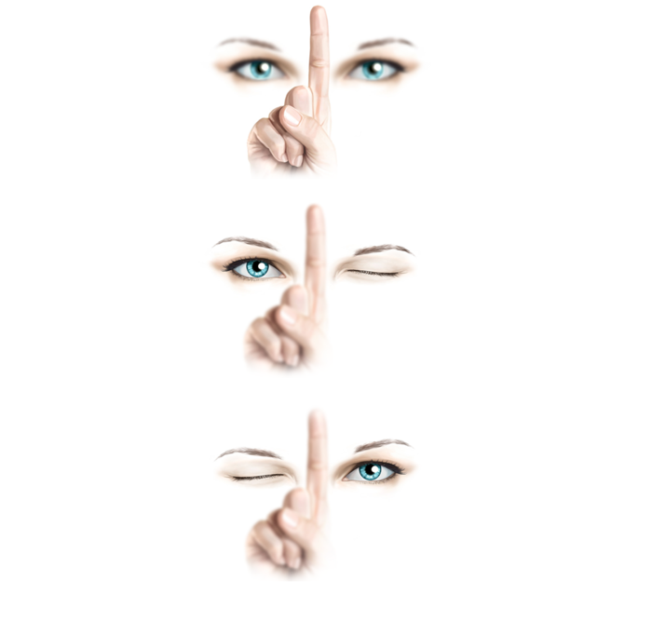
Seht den Zeigefinger 3 Sekunden an! Macht für 3 Sekunden das linke Auge zu, dann das rechte. Wiederholt 3 mal!

Slide 24
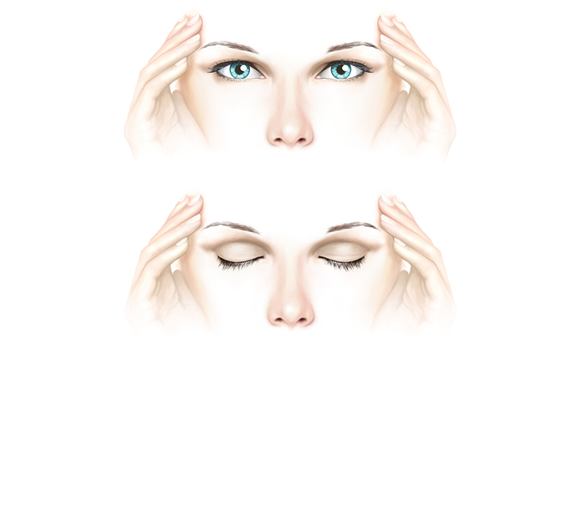
Legt die Hände an die Schläfe. Zwinkert 5 mal!
Wiederholt 3 mal!

Slide 25
Danke!
Danke!
Danke!

